Slide 1
四十种绝对恩赐
The 40 absolutes
Lesson Two
2025 08 21

Slide 2
Categories of Absolutes
绝对恩赐的类别
All of the 40 Absolutes may be classified into at least one of the following categories. However, all of the Absolutes are mutually cohesive - there are no contradictions in the Word of God!
这四十种绝对恩赐的每一种都可以归入下列至少一个类别。不过，所有的绝对恩赐都是相互关联的——上帝的话语不存在矛盾！
1. Absolutes related to regeneration (being born again)
与重生有关的绝对恩赐
2. Absolutes related to eternal security
与永恒的保障有关的绝对恩赐
3. Positional absolutes
与位分有关的绝对恩赐
4. Absolutes related to spiritual growth and living the spiritual life
与属灵成长和活出属灵生命有关的绝对恩赐
5. Absolutes related to Christian service
与基督徒服事有关的绝对恩赐

Slide 3
三十九种不可撤销的绝对恩赐
39 IRREVOCABLE Absolutes

Slide 4
The believer resides in the eternal plan of God and shares the destiny of Christ. The believer is:
信徒活在上帝的永恒计划中，并分享基督的命运。信徒是：
Foreknown (Acts 2:23; Rom. 8:29; 1 Pet. 1:2).
蒙预知的（使徒行传 2:23；罗马书 8:29；彼得前书 1:2）。
Elected (Rom. 8:33; Col. 3:12; 1 Thess. 1:4; Titus 1:1; 1 Pet. 1:2).
蒙拣选的（Elected）（罗马书 8:33；歌罗西书 3:12；帖撒罗尼迦前书 1:4；提多书 1:1；彼得前书 1:2）。
Predestined (Rom. 8:29–30; Eph. 1:5, 11).
蒙预定的（罗马书 8:29-30；以弗所书 1:5、11）。
Chosen (Matt. 22:14; 1 Pet. 2:4).
被拣选的（Chosen）（马太福音 22:14；彼得前书 2:4）。
Called (1 Thess. 5:24).
蒙召的（帖撒罗尼迦前书 5:24）。

Slide 5
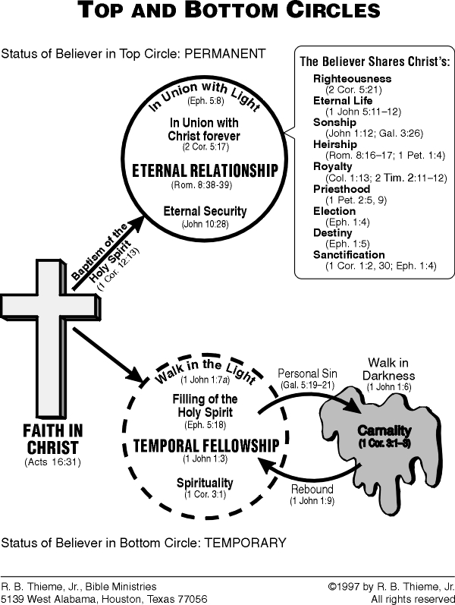

Slide 6
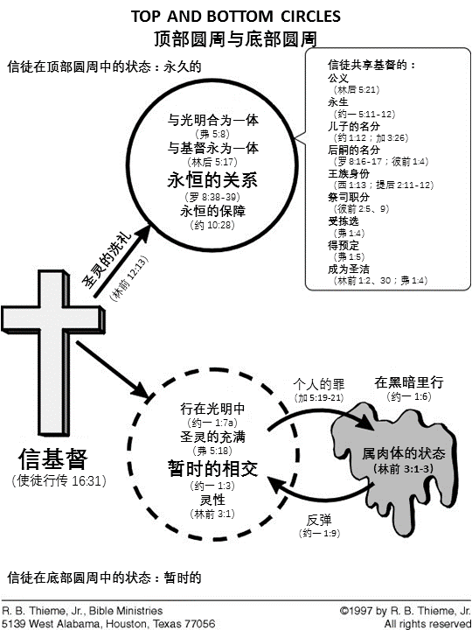

Slide 7
The believer is reconciled (removal of the barrier between man and God):
信徒得以和好（人与神之间的障碍被除去）：
By God (2 Cor. 5:18–19; Col. 1:20).
蒙神和好（哥林多后书 5:18-19；歌罗西书 1:20）。
To God (Rom. 5:10; 2 Cor. 5:20; Eph. 2:14–17).
与神和好（罗马书 5:10；哥林多后书 5:20；以弗所书 2:14-17）。

Slide 8
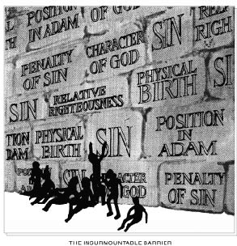

Slide 9
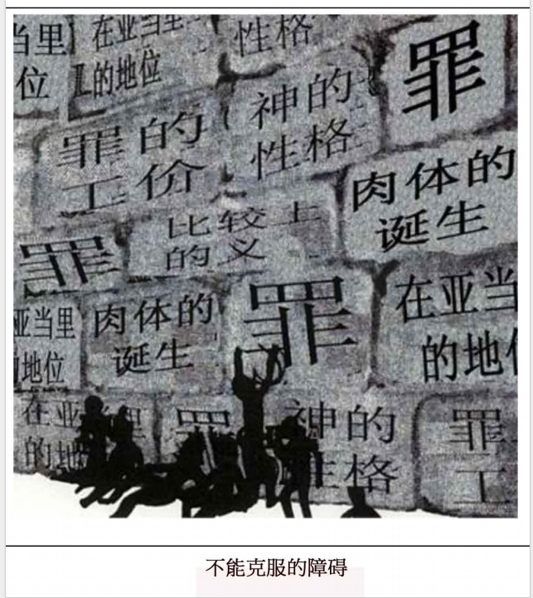

Slide 10
The believer is redeemed, purchased from the slave market of sin (Rom. 3:24; Col. 1:14; 1 Pet. 1:18).
信徒从罪的奴隶市场被赎回、买回 （罗马书 3:24；歌罗西书 1:14；彼得前书 1:18）。

Slide 11
The believer’s condemnation, or eternal judgment, is removed (John 3:18; 5:24; Rom. 8:1).
信徒的定罪或永恒的审判已被除去（约翰福音 3:18，5:24；罗马书 8:1）。

Slide 12
V. The substitutionary spiritual death of Christ on the cross paid the penalty for all sins (Rom. 4:25; Eph. 1:7; 1 Pet. 2:24).
基督在十架上的替代性属灵死亡付清了所有罪的惩罚（罗马书 4:25；以弗所书 1:7；彼得前书 2:24）。

Slide 13
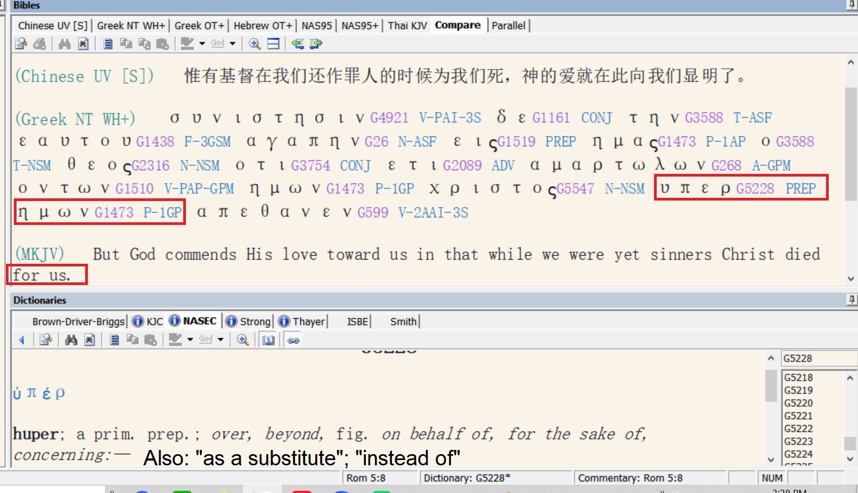

Slide 14
Every believer receives propitiation for sins; God is satisfied with the work of His Son (Rom. 3:25–26; 1 John 2:2; 4:10).
每个信徒都领受了罪的挽回祭；上帝对祂儿子的工作感到满意（罗马书 3:25-26；约翰一书 2:2，4:10）。

Slide 15
The believer is dead to old life, the sin nature, but alive to God, retroactive positional truth. He is:
信徒对旧生命、对罪性是死的，对上帝、对追溯性的位份真理则是活的。信徒是：
Crucified with Christ (Rom. 6:6; Gal. 2:20).
与基督同钉十字架（罗马书 6:6；加拉太书 2:20）。
Dead with Christ (Rom. 6:8; Col. 3:3; 1 Pet. 2:24).
与基督同死（罗马书 6:8；歌罗西书 3:3；彼得前书 2:24）。
Buried with Christ (Rom. 6:4; Col. 2:12).
与基督一同埋葬（罗马书 6:4；歌罗西书 2:12）。
Raised with Christ, current positional truth (Rom. 6:4; 7:4; Col. 2:12; 3:1).
与基督一同复活，这是当前的位份真理（罗马书 6:4，7:4；歌罗西书 2:12，3:1）。

Slide 16
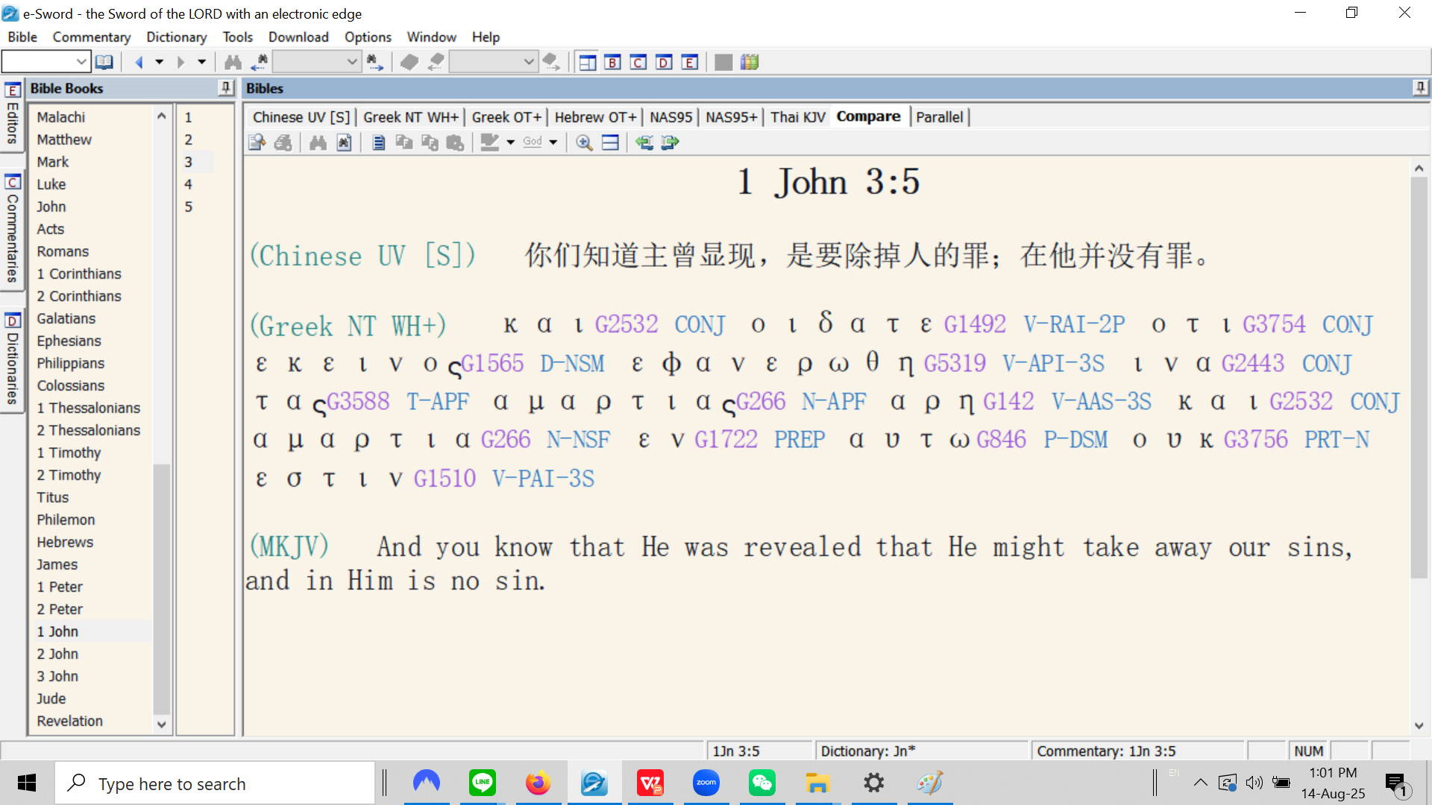

Slide 17
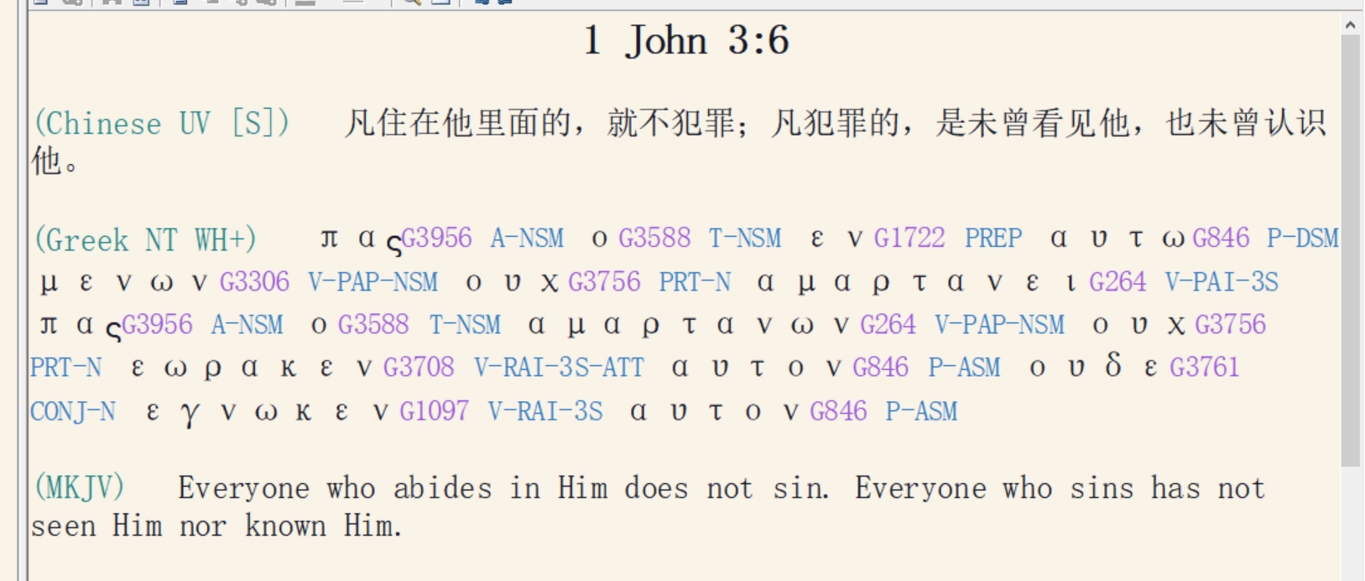

Slide 18
The believer is free from the Mosaic Law. He is:
信徒不再受摩西律法的约束。信徒是：
Dead to the Law (Rom. 7:4).
对律法是死的（罗马书 7:4）。
Delivered from the Law (Rom. 6:14; 7:6; 2 Cor. 3:6–11; Gal. 3:25).
得蒙拯救（罗马书 6:14，7:6；哥林多后书 3:6-11；加拉太书 3:25）。

